Slide 1
«Преимущества централизованного хранения ОЯТ»
Государственная корпорация по атомной энергии «Росатом»
Генеральный директор ФГУП «ГХК»,
доктор технических наук
П. М. Гаврилов

Slide 2
Темпы накопления ОЯТ тепловых реакторов в России
ВЫВОД:
Для дальнейшего повышения безопасности при обращении с ОЯТ целесообразна переработка ОЯТ и замыкание ЯТЦ.
35 000
Хранение, без переработки, т
30 000
25 000
20 000
Хранение, с переработкой, т
15 000
10 000
5 000
2010
2012
2014
2016
2018
2020
2022
2024
2026
2028
2030
Notes:
К 2030 году в России будет накоплено около 40000 т ОЯТ энергетических реакторных установок, что потребует ввода дополнительных мощностей хранения ОЯТ. Опыт Фокусимы показал, что разгрузка пристанционных хранилищ ОЯТ в значительной степени повышает безопасность АЭС, за счет снижения тепловой нагрузки на бассейны выдержки, которые имеют активную систему безопасности хранения ОЯТ (охлаждение циркуляционной водой). В настоящее время в России на ПО Маяк перерабатывается до 150 т/год ОЯТ. В случае создания дополнительных мощностей по переработке ОЯТ производительностью до 1700 т/год после 2025 года можно будет только обеспечить прекращение роста объема хранящегося ОЯТ.

Slide 3
Концепция развития ядерного топливно-энергетического комплекса
Парк
ВВЭР-1000,
РБМК-1000
Централизованное хранение ОЯТ
ОТВС
Парк быстрых реакторов
(БР)
ОТВС
МОКС
ОДЦ (2018 г.) + РТ-2 (2025 г.)
250 1700 т/г
с МОКС- производством (2014 г.)
ТВС
U
ТВС
МОКС
Фабрикация ТВС
РАО
Окончательная изоляция РАО
3
Notes:
Концепции развития ядерного топливно-энергетического комплекса, направлена на реализацию замыкания ЯТЦ, и реализуется по пяти основным направлениям:
Строительство энергоблоков с реакторными установками ВВЭР нового поколения.
Централизованное хранение ОЯТ до момента его переработки.
Создание парка реакторов на быстрых нейтронах, способного обеспечить развитие энергетики на быстрых нейтронах.
Создание крупномасштабного завода по переработке ОЯТ и фабрикации МОКС-топлива.
Создание пункта окончательной изоляции отвержденных ВАО.

Slide 4
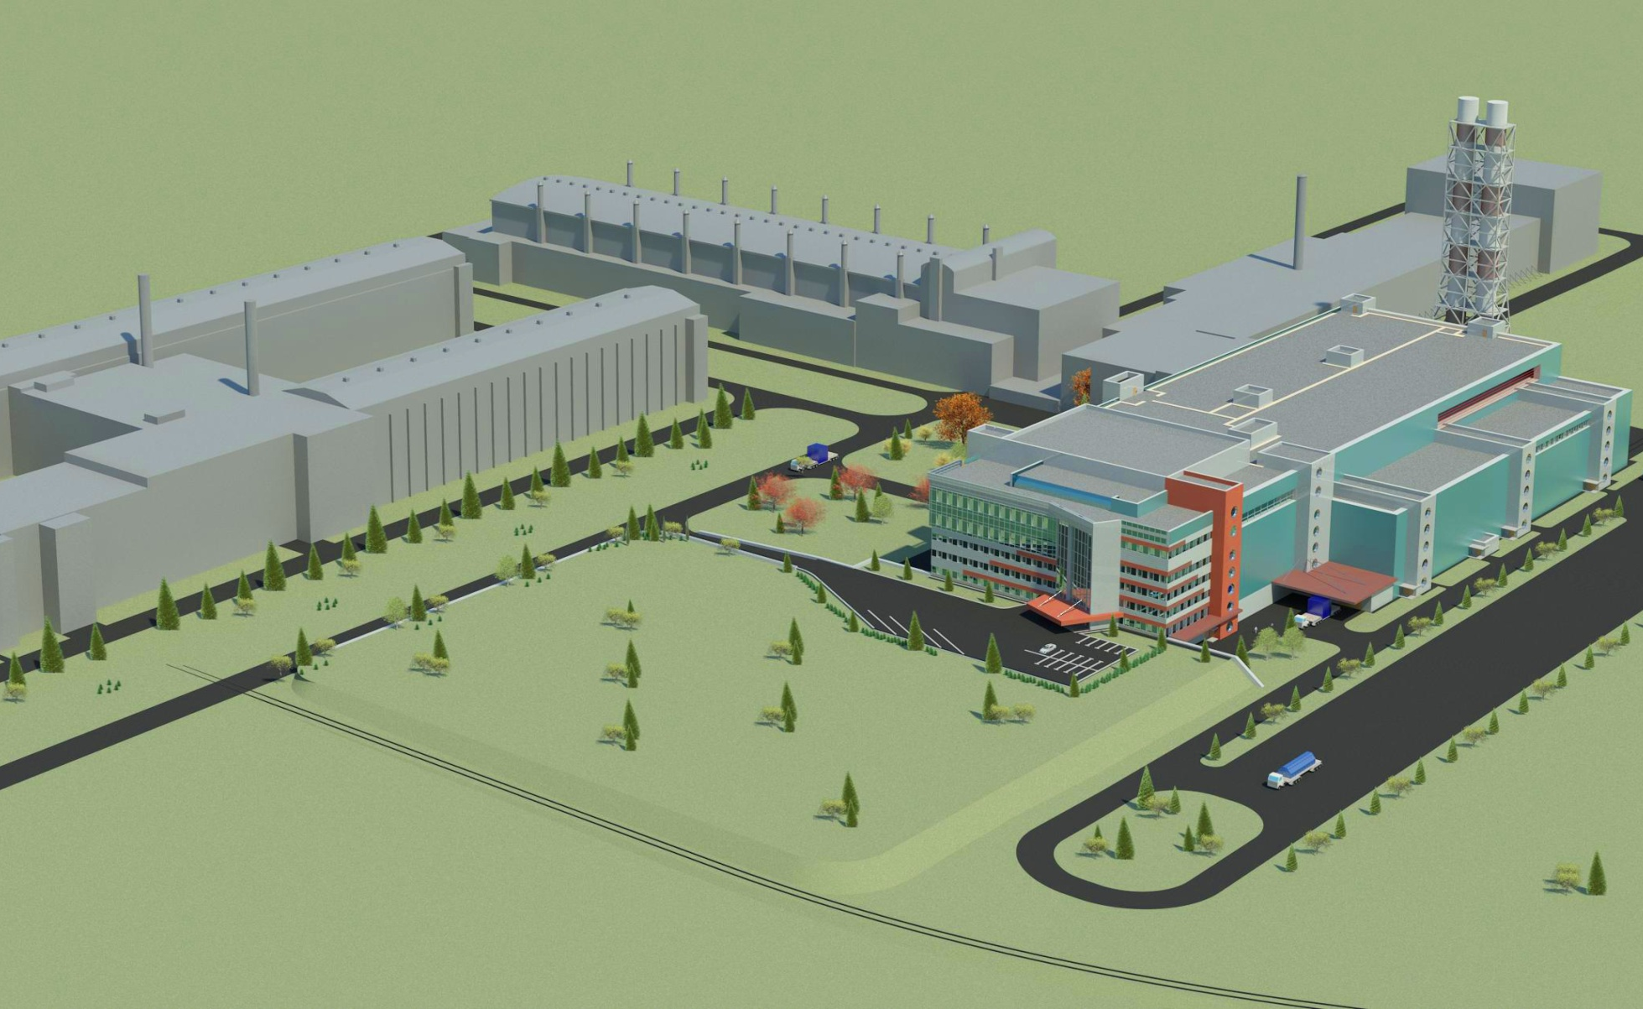
Общий вид будущего комплекса по обращению с ОЯТ
4
Notes:
Два из вышеуказанных направлений реализуется на ФГУП «ГХК» и направлены на обращение с ОЯТ. На рис. 2 показан комплекс централизованного хранения ОЯТ реакторных установок ВВЭР-1000 и РБМК-1000 и вновь создаваемый опытно-демонстрационный стенд по переработке ОЯТ, производительность которого составит 250т/год. Комплекс долгосрочного централизованного хранения ОЯТ состоит из трех хранилищ:
«мокрое» хранилище ОЯТ реакторных установок ВВЭР-1000;
«сухое» хранилище камерного типа ОЯТ реакторных установок ВВЭР-1000;
«сухое» хранилище камерного типа ОЯТ реакторных установок РБМК-1000.
На комплексе централизованного хранения ОЯТ планируется долгосрочное хранение всего топлива, выгруженного из реакторных блоков РБМК-1000 за весь период их работы и более 16000 т топлива ВВЭР-1000. Тем самым на ФГУП «ГХК» будет сосредоточено все ОЯТ энергетических реакторных установок Российских АЭС.

Slide 5
Основные параметры безопасности при хранении ОЯТ
Обеспечение надежного способа отвода тепла от хранимого топлива.
Обеспечение температурного режима на оболочке твэлов при хранении в среде инертного газа не более 300 °С для топлива РБМК-1000 и 350 °С для топлива ВВЭР-1000.
Уменьшение риска падения ОТВС при использовании грузоподъемных механизмов.
Обеспечение устойчивости и долговечности строительных конструкций хранилища в течение времени не менее 100 лет.
Обеспечение надежности физических барьеров безопасности.
Notes:
Учитывая мировой опыт и российский опыт по хранению ОЯТ, как в приреакторных бассейнах выдержки, так и в централизованном хранилище ОЯТ можно выделить пять основных параметров, которые необходимо обеспечить в процессе хранения:
Обеспечение надежного способа отвода тепла от хранимого топлива.
Обеспечение температурного режима на оболочке твэлов при хранении в среде инертного газа не более 300 °С для топлива РБМК-1000 и 350 °С для топлива ВВЭР-1000.
Уменьшение риска падения ОТВС при использовании грузоподъемных механизмов.
Обеспечение устойчивости и долговечности строительных конструкций хранилища в течение времени не менее 100 лет.
Обеспечение надежности физических барьеров безопасности.

Slide 6
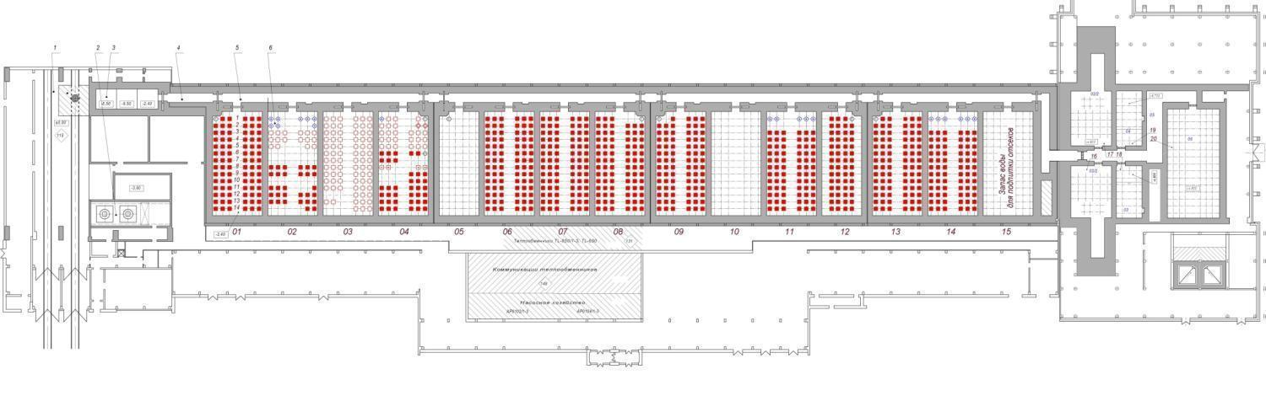
Водоохлаждаемое («мокрое») хранилище ОЯТ ВВЭР-1000
Характеристики хранилища:
Вместимость − более 8000 т по ОЯТ ВВЭР-1000;
Общее количество воды в системе охлаждения − 40000 м³;
Температура воды в отсеках − max 50 °С;
Наличие грузоподъемных механизмов;
Система резервных резервуаров для подачи охлаждающей воды.
Notes:
«Мокрое» хранилище ОЯТ реакторных установок ВВЭР-1000 введено в эксплуатацию в 1985 году, как первая очередь завода РТ-2 по переработки ОЯТ реакторных установок ВВЭР-1000. Вместимость хранилища, после проведенной реконструкции, составляет более 8000 т. Хранение отработавших тепловыделяющих сборок (ОТВС) осуществляется под слоем воды в 20 отсеках хранения. Конструктивно заложена возможность герметизации каждого отсека хранения для его освидетельствования и ремонта. Общее количество воды в системе охлаждения хранилища составляет около 40 тыс. м³. Кроме того в систему безопасности хранилища входит пять напорных резервуара, которые обеспечивают подачу воды систему охлаждения при потере энергоснабжения.

Slide 7
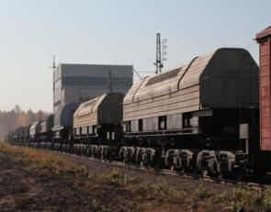
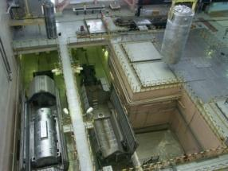
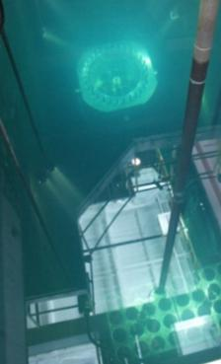
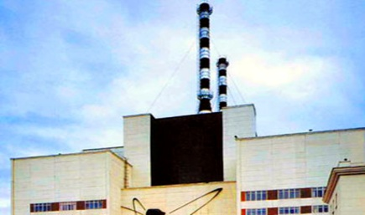
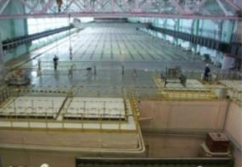
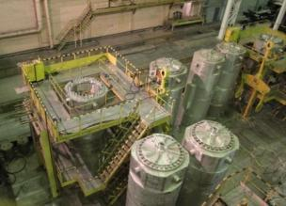
Схема обращения с ОЯТ реакторов ВВЭР-1000
Транспортирование ОТВС
Охлаждение и перегрузка контейнера из транспортера
«мокрое»
хранение ОТВС
Транспортирование
АЭС
хранение
Перегрузка ОТВС из контейнера в чехлы хранения
Подготовка пустых контейнеров
Notes:
Схема постановки ОЯТ на хранение предусматривает следующие технологические операции:
подготовка транспортно упаковочных комплектов (ТУК) и транспортеров;
доставка эшелона с ГХК на АЭС;
загрузка ТУК на АЭС;
доставка эшелона с АЭС на ГХК;
прием и расхолаживание контейнера;
перегрузка ОТВС из контейнера в чехол хранения;
доставка чехла на место хранения.
В процессе постановки ОТВС на хранение в хранилище задействовано три грузоподъемных механизма: два крана грузоподъемностью 160 т и 20 т, перегрузочная машина, позволяющая вести перегрузку ОТВС из контейнера в чехол хранения в автоматическом режиме.

Slide 8
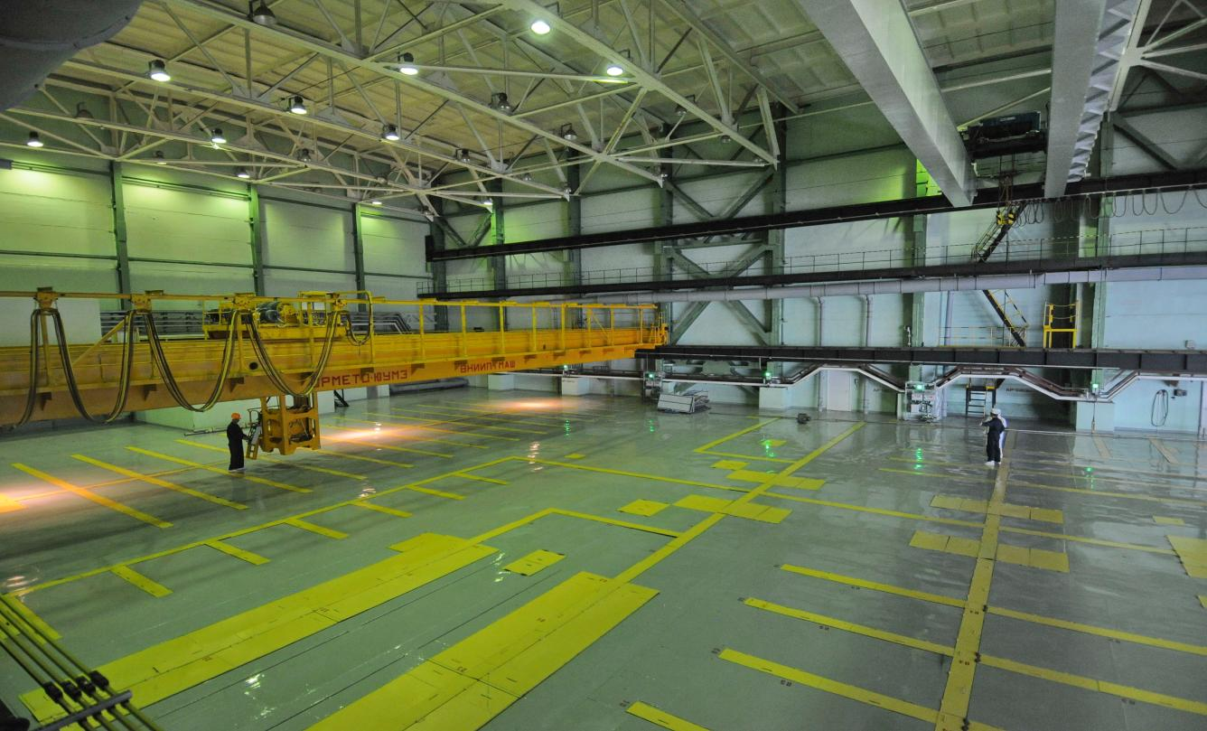
Водоохлаждаемое («мокрое») хранилище ОЯТ ВВЭР-1000, зал хранения

Slide 9
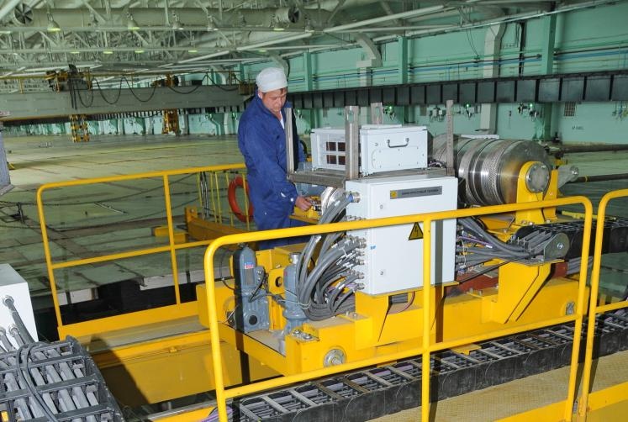
Перегрузочная машина в «мокром» хранилище

Slide 10
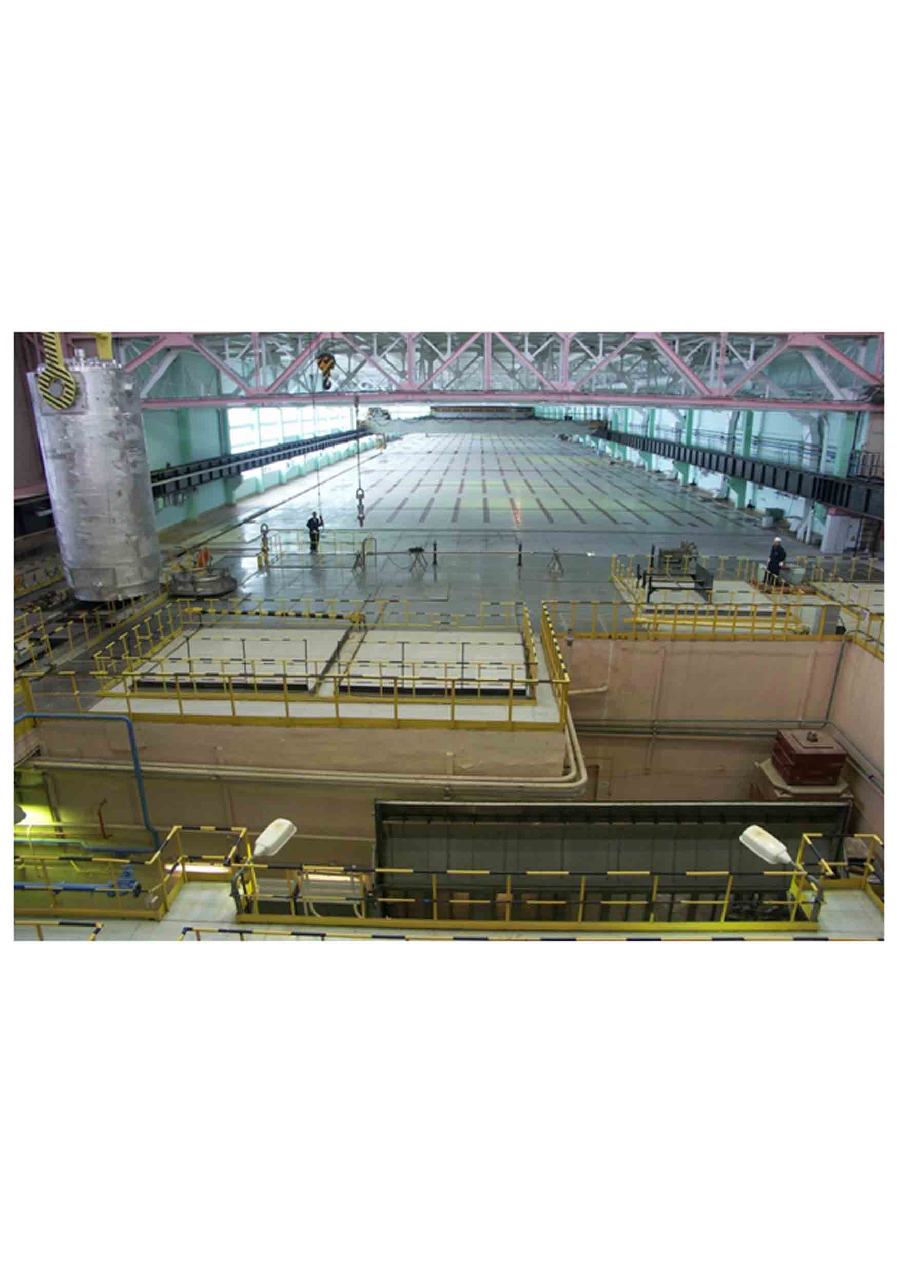
Реконструкция «мокрого» хранилища
В результате реконструкции внесены качественные улучшения (работы начаты в 2008 году):
значительно повышена сейсмоустойчивость хранилища: усилен фундамент, строительные конструкции, облегчена кровля;
произведена замена четырех кранов;
увеличена производительность и надежность системы охлаждения.
Выполненные работы позволят:
увеличить вместимость хранилища на 2600 т по ОЯТ;
продлить срок эксплуатации хранилища минимум на 15÷20 лет;
Notes:
В 2008 году на «мокром» хранилище ФГУП «ГХК» в соответствии с проектом, разработанным ГИ ВНИПИЭТ, были начаты работы по его реконструкции. Основной целью реконструкции хранилища было увеличение уровня безопасности. В результате проведенных работ были внесены качественные улучшения:
значительно повышена сейсмоустойчивость хранилища: усилен фундамент, строительные конструкции, облегчена кровля;
произведена замена четырех кранов на новые;
увеличена производительность и надежность системы охлаждения.
Реконструкция хранилища не только обеспечила более высокий уровень безопасности хранилища, но и позволило увеличить его вместимость
на 2600 т по ОЯТ и продлить срок его эксплуатации, как минимум на 15÷20 лет.

Slide 11
Предварительные результаты анализа запроектных аварий водоохлаждаемого хранилища ОЯТ на ФГУП «ГХК»
В связи с завершением реконструкции хранилища в 2011 году выполнен детерминистский анализ и на основе анализа разработаны меры по управлению запроектными авариями «мокрого» хранилища с оценкой радиационных последствий.
Анализ запроектных аварий выполнен на основе трехмерных моделей отсека хранилища с использованием современных программных комплексов для выполнения теплогидравлических расчетов.(ANSYS, VIBROS2.1, CILINDR-KOMPLE и т.д.)
Определены эффективные меры по управлению запроектными авариями, включающие:
орошение водой ОТВС аварийных отсеков;
надежное охлаждение неаварийных отсеков бассейна;
надежная работа штатной вентиляции;
ликвидации течи с использованием герметизирующих растворов (технология герметизации течи находится в стадии разработки).
Наиболее эффективным способом снижение температуры оболочек ОТВС и бетонных стен является водяное охлаждение путем орошения, при этом температура оболочек не превысит 550 °С, стен до 50 °С.
Notes:
В связи с завершением реконструкции хранилища в 2011 году выполнен детерминистский анализ и на основе анализа разработаны меры по управлению запроектными авариями «мокрого» хранилища с оценкой радиационных последствий.
Анализ запроектных аварий выполнен на основе трехмерных моделей отсека хранилища с использованием современных программных комплексов для выполнения теплогидравлических расчетов.(ANSYS, VIBROS2.1, CILINDR-KOMPLE и т.д.)
Определены эффективные меры по управлению запроектными авариями, включающие:
орошение водой ОТВС аварийных отсеков;
надежное охлаждение неаварийных отсеков бассейна;
надежная работа штатной вентиляции;
ликвидации течи с использованием герметизирующих растворов (технология герметизации течи находится в стадии разработки).
Наиболее эффективным способом снижение температуры оболочек ОТВС и бетонных стен является водяное охлаждение путем орошения, при этом температура оболочек не превысит 550 °С, стен до 50 °С.

Slide 12
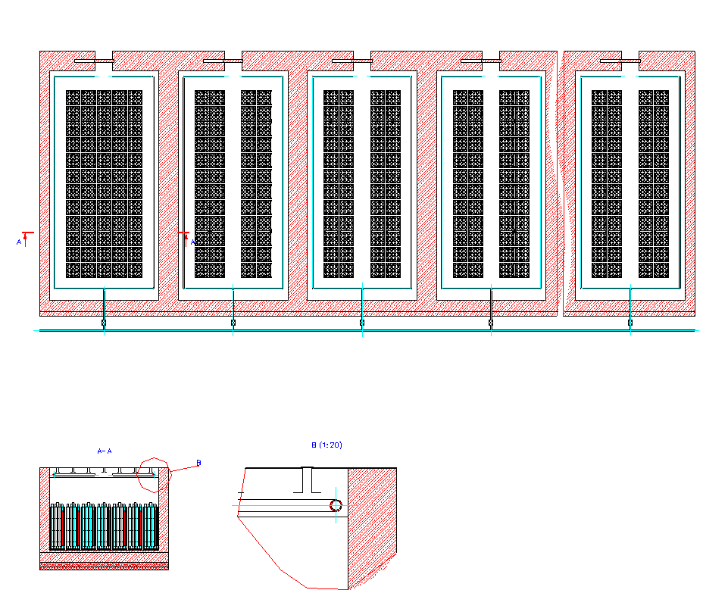
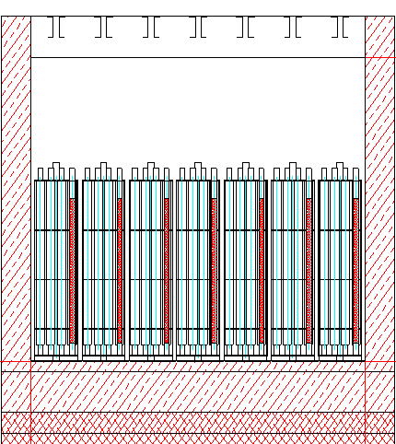
Аварийная система орошения на примере отсека хранения «мокрого» хранилища
А-А
Вид сбоку
Вид сверху
А
А
Система орошения водой
Требуемый расход воды на орошение одного отсека − 20 м³/ч.
Notes:
По результатам проведенного детерминистского анализа был выполнен проект на систему орошения отсеков водой,

Slide 13
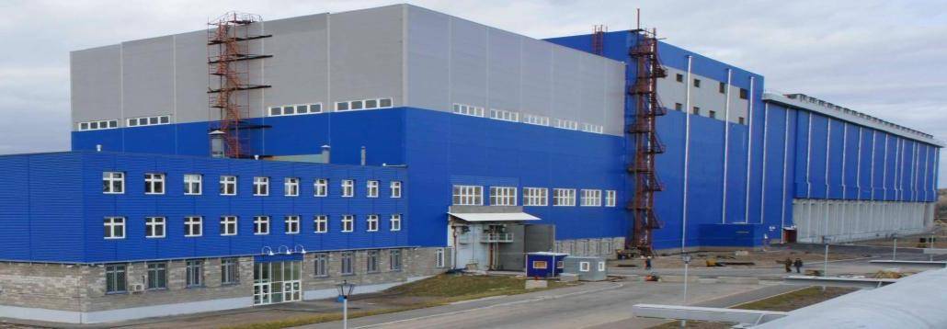
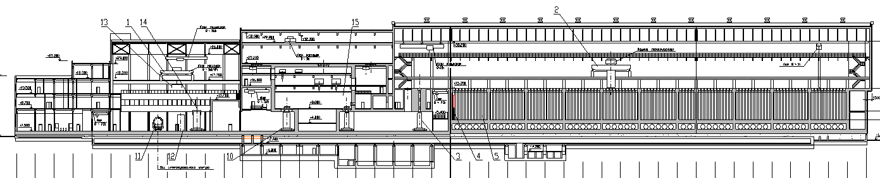
Общий вид «сухого» централизованного хранилища ОЯТ реакторов РБМК-1000
Проект «сухого» хранилища прошел международную экспертизу в компании
SGN (Франция). Предложения, указанные в экспертном заключении учтены при сооружении хранилища.

Slide 14
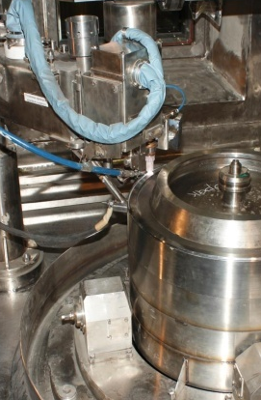
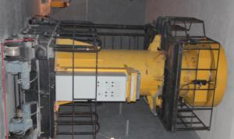
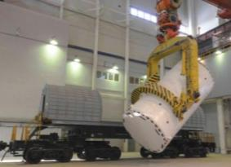
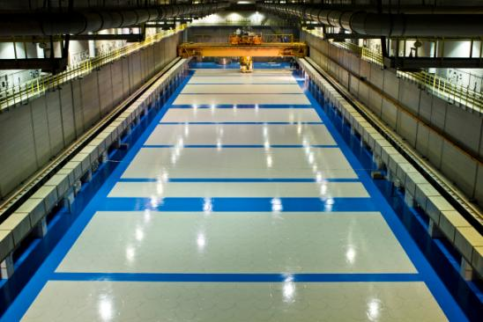
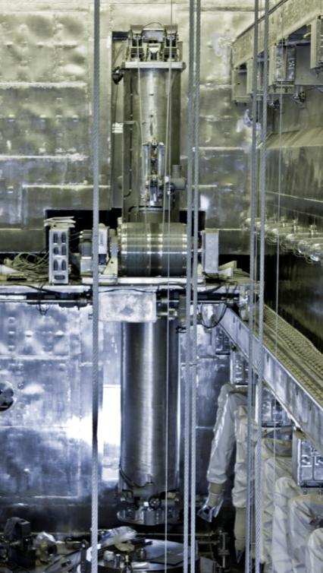
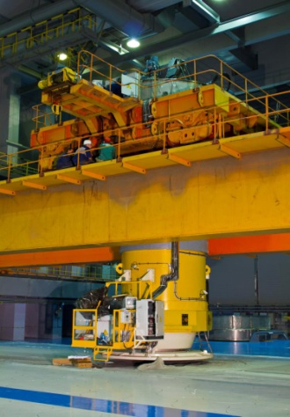
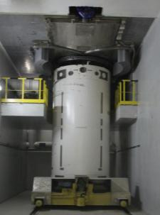
Схема постановки ОЯТ на «сухое» хранение
Перегрузка контейнера
Герметизация пенала.
Проверка качества сварки
Передача пенала
на хранение
1
5
7
4
2
Зал хранения пеналов
3
6
Комплектация пеналов
Постановка пенала
на хранение
Разгрузка контейнера

Slide 15
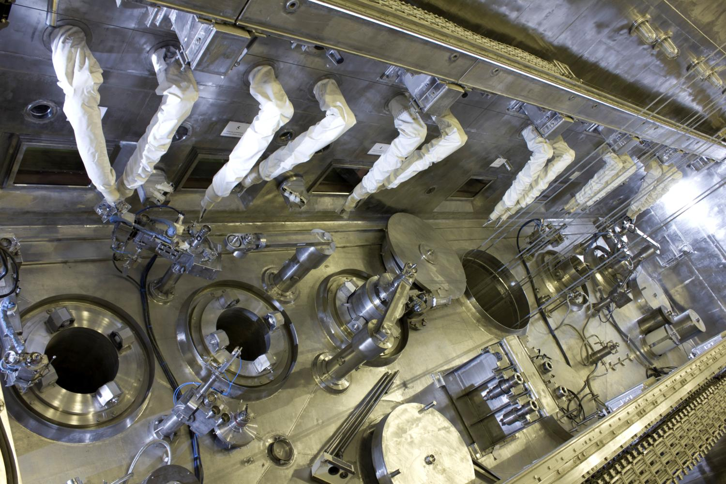
Горячая камера «сухого» хранилища

Slide 16
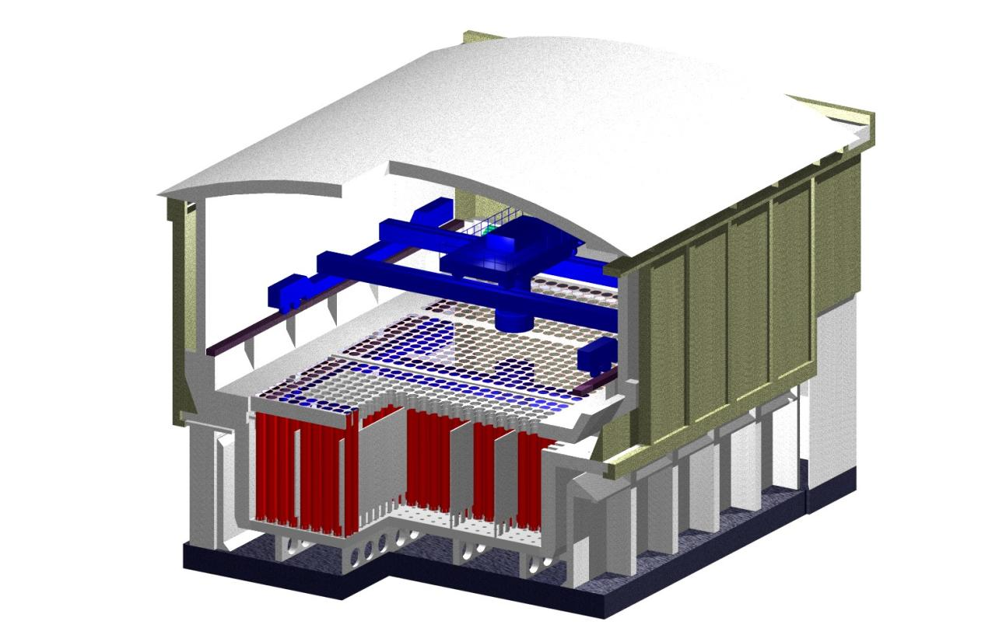
Продольный разрез модуля воздухоохлаждаемого хранилища ОЯТ, ячейка хранения
1
3
2
Ячейки хранения
1− ячейка хранения;
2 −пенал заполнен газом (N₂+He₂ );
3 − пучок твэлов сборки.

Slide 17
Параметры «сухого» хранения
 | РБМК-1000 | ВВЭР-1000
Среда охлаждения | наружный воздух | наружный воздух
Среда хранения | N₂+He₂ | N₂+He₂
Температура наружного воздуха, °С | +38 | +38
Температура воздуха на выходе из камеры, °С | +94 | +94
Температура на поверхности гнезда, °С | +145 | +147
Максимальная температура оболочек твэлов, °С | +248 | +308

Slide 18
Вероятность основных аварийных событий
Система | Инициирующие события | Вероятность отказа, год⁻¹
Внешние события | Сейсмическое воздействие силой 8 баллов по шкале MSK-64 | 2⋅10⁻⁴
 | Падение самолета | 1,37⋅10⁻¹³
Внутренние события | Падение пенала | 1,23⋅10⁻⁴
 | Падение ампулы с пучком твэлов в горячей камере | 4,47⋅10⁻¹
При выполнении PRA было установлено, что наиболее вероятны инциденты, связанные с перегрузкой пеналов и ампул.
Анализ показал, что все эти события не приводят к выходу радиоактивности в окружающую среду.

Slide 19
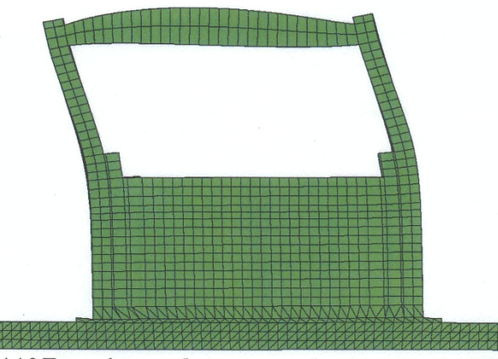
Crash-tests для «мокрого» и «сухого» хранилищ ОЯТ
В 2011 году ГИ ВНИПИЭТ по заданию ФГУП «ГХК» по специально разработанным методикам провел расчет на предельную сейсмическую устойчивость строительных конструкций и оборудования «мокрого» и «сухого» хранилищ ОЯТ. Максимальное сейсмическое воздействие для площадке размещения хранилищ 7 баллов по шкале MSK-64.
«МОКРОЕ»
1 Строительные конструкции «мокрого» хранилища сохраняют целостность при 8,0 баллов по шкале MSK-64.
2 В случае потери электроснабжения и разгерметизации четырех бассейнов хранения ОЯТ в течение 72 часов будет обеспечено охлаждение ОЯТ за счет системы орошения, куда на основе пассивного принципа обеспечения безопасности (гравитация) самотеком поступает вода из аварийных резервуаров.
«СУХОЕ»
1 Строительные конструкции «сухого» хранилища сохраняют целостность при 9,6 баллов по шкале MSK-64.
2 В случае потери электроснабжения отвод тепла от ОЯТ обеспечивается на основе пассивного принципа безопасности за счет естественной конвекции охлаждающего потока воздуха.

Slide 20
Заключение
Всеобъемлющее повышение безопасности хранения ОЯТ обеспечивается путем:
Вывоза ОЯТ с площадок АЭС и размещения в объектах централизованного хранения.
Использования (подтверждено crash-tests) пассивных систем отвода тепла («сухие» хранилища).
Применение многобарьерных систем изоляции ОТВС в герметичных пеналах и узлах хранения.
Созданием систем для управления запроектными авариями и локализации их последствий.

Slide 21
Вывод
Для дальнейшего повышения безопасности при обращении с ОЯТ целесообразна переработка ОЯТ и замыкание ЯТЦ.

